Slide 1


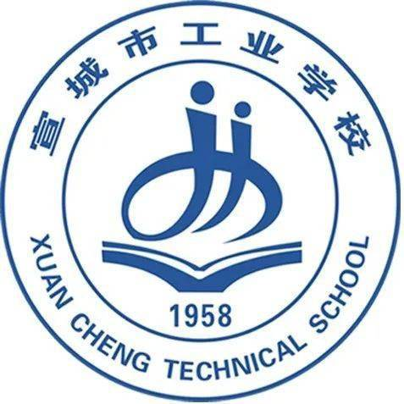
农业生物技术
作物生产技术专业
主讲人：汪显群
Notes:
更多模板亮亮图文旗舰店：https://liangliangtuwen.tmall.com

Slide 2

01.生物技术与农业生物技术的内涵
目
录
02.生物技术的发展史
03.农业生物技术的应用
04.本课程的任务和学习方法

Slide 3

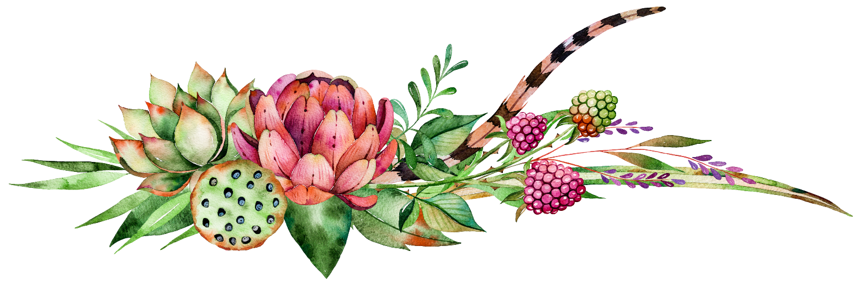
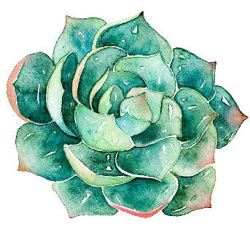
01.生物技术与农业生物技术的内涵

Slide 4
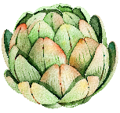

（一）生物技术
概念：是指运用生物学、化学和工程学的基本原理，利用外力对微生物或动、植物的基因或细胞进行改良来生产有用物质，或培育新品种、新疫苗，进行快速脱毒繁殖的技术。
基因工程
酶工程
细胞工程
发酵工程
生物技术

Slide 5
（二）农业生物技术
概念：是以农业生物为主要研究对象，以农业应用为目的，以现代生物技术为主要技术手段的综合性技术体系。
2.植物组织培养技术
1.遗传基础和
植物育种技术
3.食用菌栽培技术

Slide 6

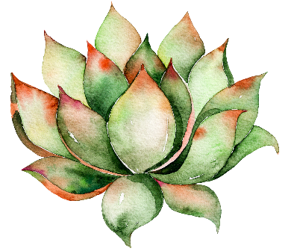
02.生物技术的发展史

Slide 7

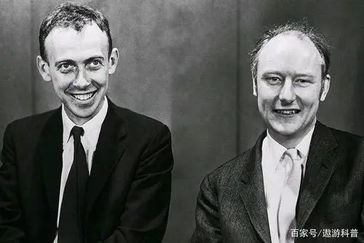
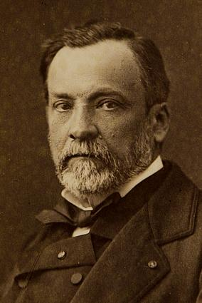
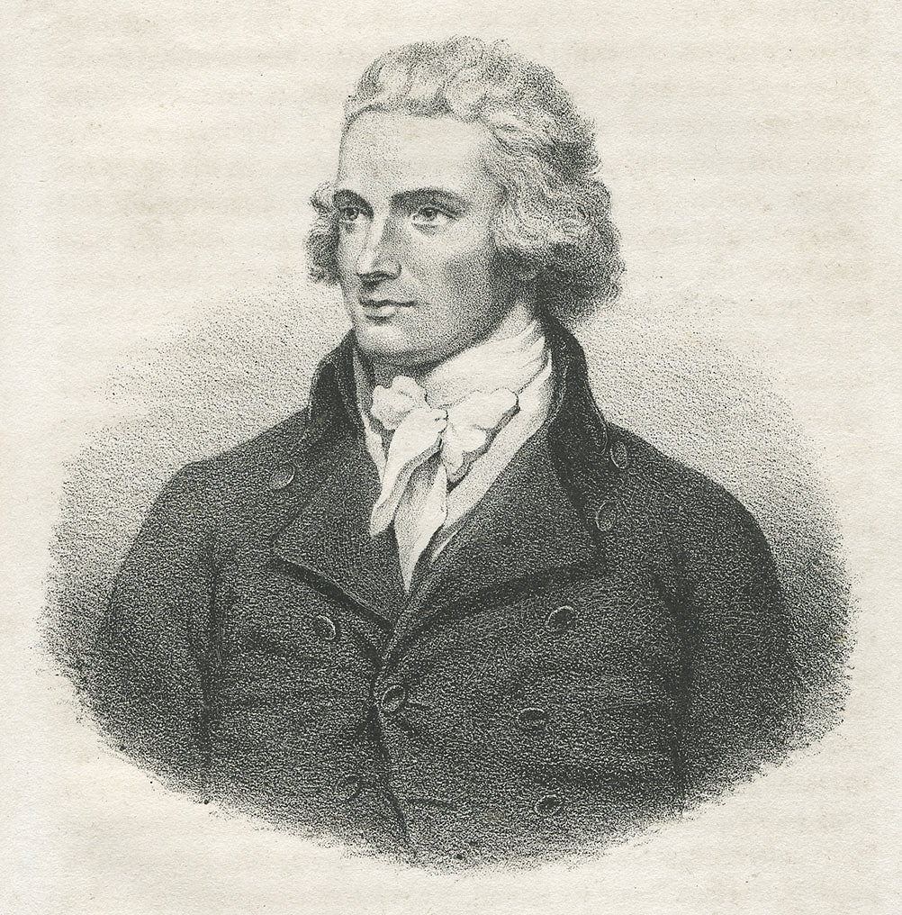
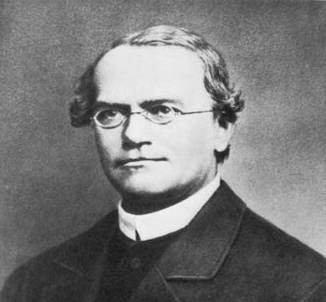
02.生物技术的发展史
\
发酵工程
细胞工程
遗传学定律
分子遗传学
Notes:
更多模板亮亮图文旗舰店：https://liangliangtuwen.tmall.com

Slide 8
02.生物技术的发展史
19世纪中期 巴斯德
1
揭示了发酵作用的实质是由微生物引起的，奠定了发酵工程的科学基础
孟德尔和摩尔根
2
遗传学三大基本定律：分离定律、自由组合定律、连锁遗传定律
1944年 阿委瑞（O.T.Avery）
3
证实了DNA是主要的遗传物质
4
1953年 沃森和克里克
提出了DNA分子双螺旋结构模型，奠定了分子遗传学的基础
1902年 哈伯兰特
5
提出了植物细胞全能性理论
6
1934年 怀特
用番茄根建立了第一个活跃生长的无性繁殖系，发表了《植物组织培养手册》
20世纪40年代 抗生素发现
7
不仅引起医药界的革命，也将传统的厌氧发酵技术发展为现代化的深层通气搅拌培养
8
20世纪70年代 实用阶段

Slide 9
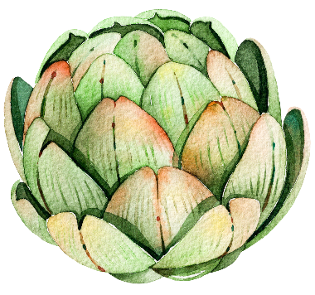
03.农业生物技术的应用

Slide 10

03.农业生物技术的应用
1.生物技术作物
生物技术作物
是指利用生物技术中的组织培养技术或基因工程技术改良作物的基因而培育出来的作物。
农业生物技术的应用
植物组织培养技术
2.生物农药
生物农药
5.植物组织培养技术
是指利用生物活体（如真菌、细菌、昆虫等）或利用生物技术产生的代谢产物制成的能够杀灭或抑制农业有害生物的制剂。
是指在离体条件下，把植物的一小部分组织或器官，无菌接种于培养容器里的培养基上，使它重新长成完整植株的技术。
3.微生物肥料
微生物肥料
4.食用菌生产
食用菌生产
又称生物肥料，是指人工借助微生物的生命活动产生的代谢物，使植物获得特定肥料效应的一类肥料制品。

Slide 11
04.本课程的任务和学习方法

Slide 12

04.本课程的任务和学习方法
1.专业核心课程
任务是：使学生具备从事农业生产所必需的农业生物技术的基本知识和基本技能，培养学生的专业技术能力和综合职业能力，增强适应职业变化的能力、继续学习的能力和创新能力。
2.实用技术课程
课堂教学充分利用教具、挂图、实物和视频、图像等多媒体手段，以增加学生的感性认识；在教学内容上注重理论联系实际，培养学生科学思维和创新意识及能力。
3.实践性课程
因地制宜地利用当地的生物资源和生产设施，创造条件做好实践性教学，提高学生的实践技能。
4.培养综合职业能力
根据当地农业生产发展的需要，在校内或有关生产单位强化训练各种农业生物技术，强化学生分析问题和解决问题的能力，提高学生的全面素质和综合职业能力，增强学生的就业能力和自主创业能力。.

Slide 13
课堂小结
一、生物技术与农业生物技术的内涵
二、生物技术的发展史
三、农业生物技术的应用
四、本课程的任务和学习方法

Slide 14
课后作业
1.农业生物技术是以 为主要研究对象，以 为目的，以 为主体的综合性技术体系。
2.农业生物技术在现代农业生产中有哪些应用？

Slide 15
感谢观看！

